Slide 1
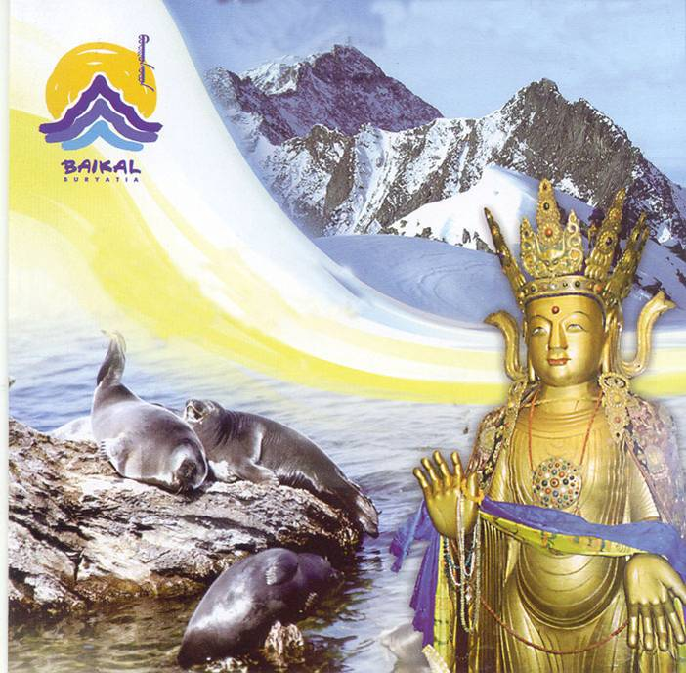
Республика Бурятия – мой родной край

Slide 3
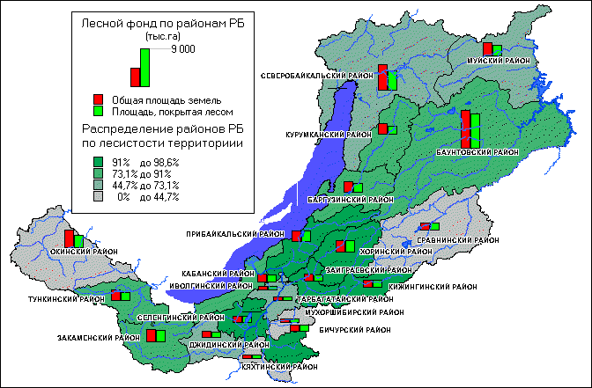
Большую часть республики занимают леса - 83%

Slide 4
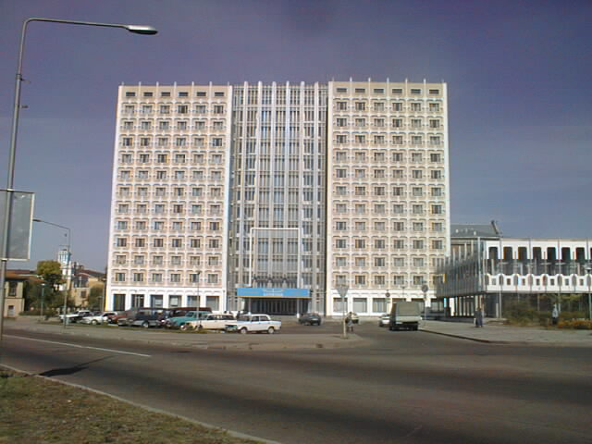
Столица республики – город Улан-Удэ

Slide 5
Г.Улан-Удэ в начале ХХ века.Торговая площадь Гостинные ряды

Slide 6
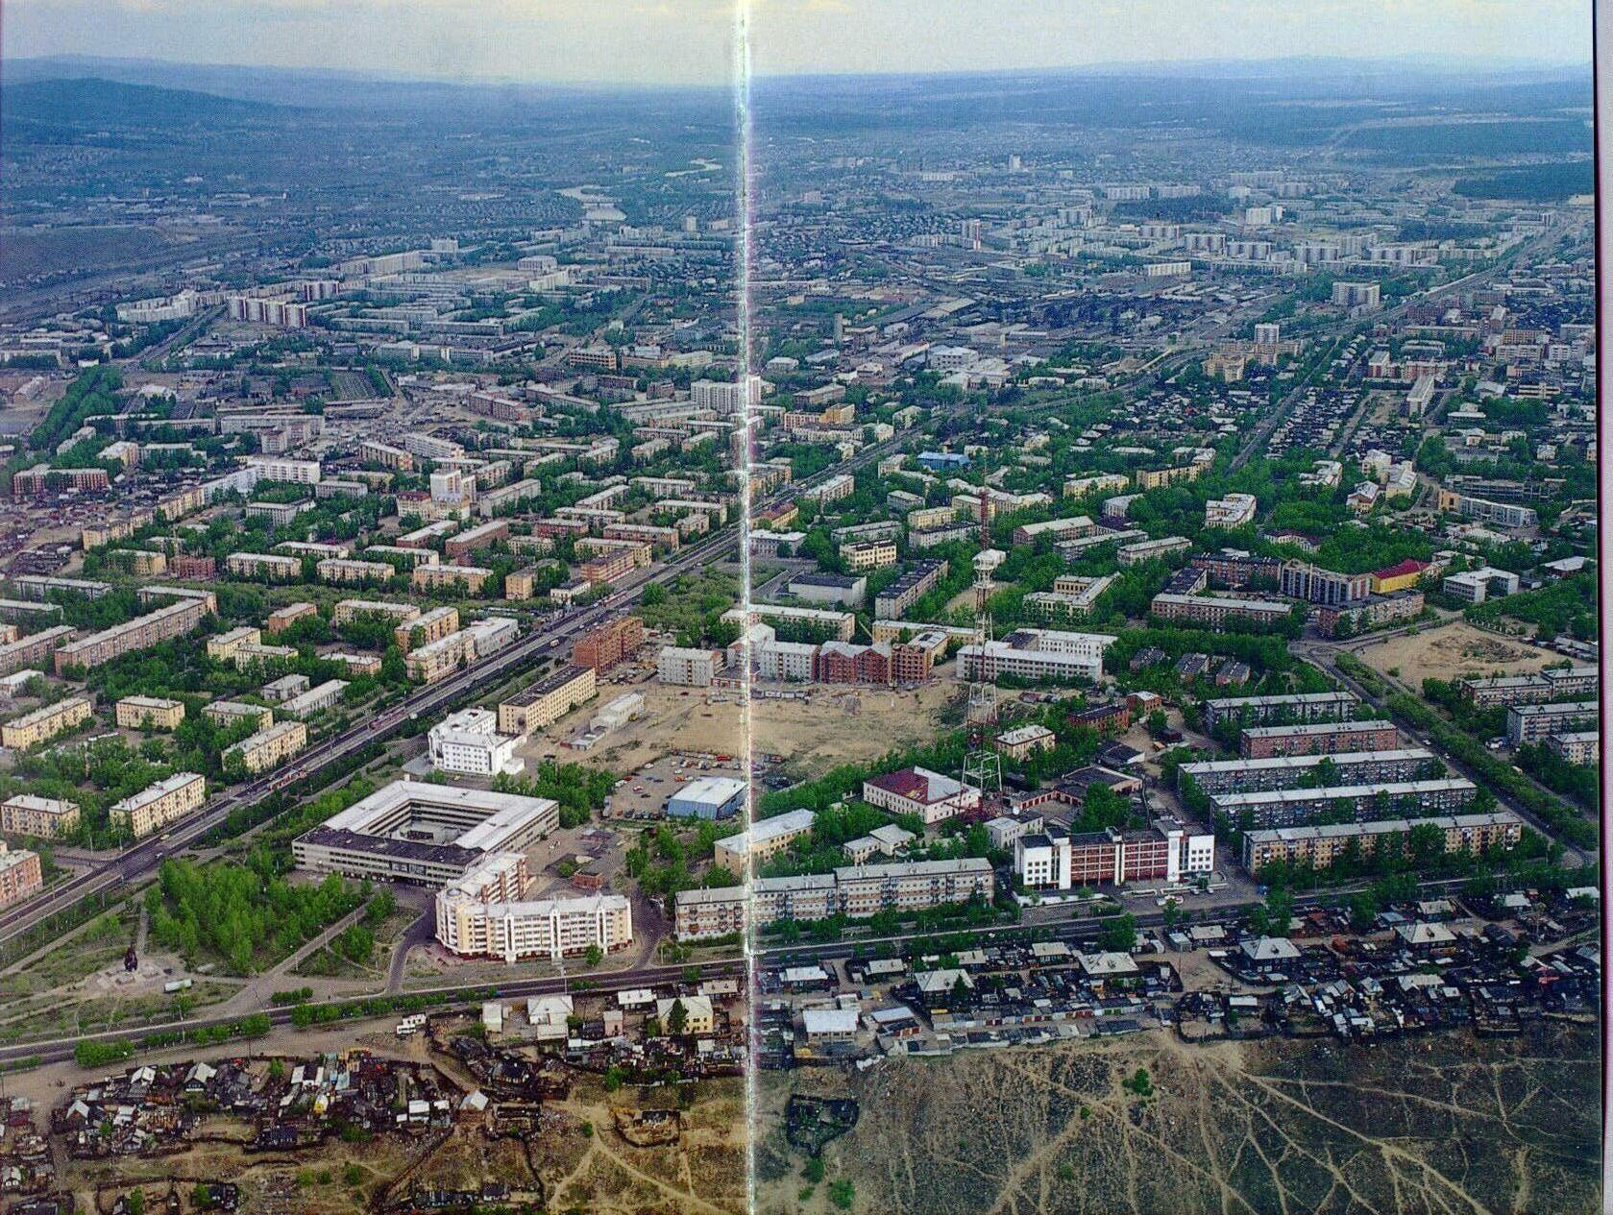

Slide 7
61% жителей – русские, 30% - буряты, другие национальности – 9%. Коренные жители – буряты. Исповедуют буддизм.

Slide 8
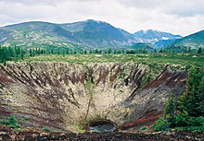
Республика Бурятия входит в горную зону, занимающую значительную часть юга Восточной Сибири. Рельеф характеризуется мощными горными хребтами. Площадь гор более чем в 4 раза превышает площадь, занимаемую низменностями. Самая высокая покрытая ледниками вершина Мунку-Сардык в Восточных Саянах 3491 м над уровнем моря.

Slide 9
Климат Бурятии резко-континентальный. Зима холодная, с сухим морозом и малым количеством снега. Весна ветреная, с заморозками и почти без осадков. Лето короткое, с жаркими днями и прохладными ночами, с обильными осадками в июле и августе. Осень наступает незаметно, без резкой смены погоды, в отдельные годы она бывает долгой и теплой. Средняя температура летом +18,5 °С, зимой −22 °С.

Slide 10
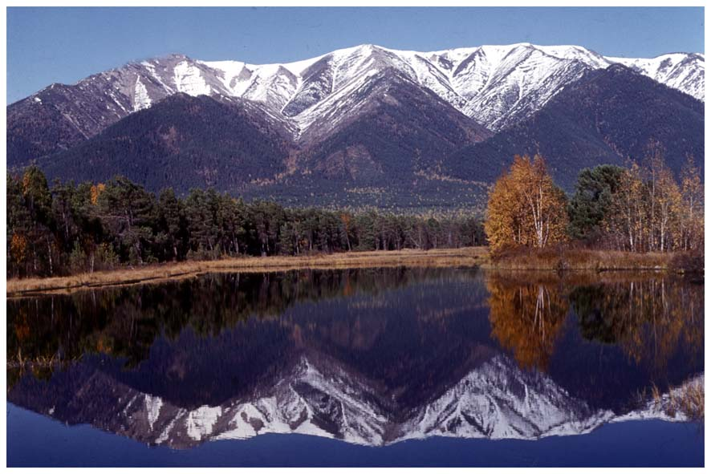
Всего на её территории протекает более 30 000 рек общей протяженностью около 150 тыс. км. Из них лишь 25 относятся к категории больших и средних.

Slide 11
Главное богатство республики – озеро Байкал
Озеро Байкал и окружающую его территорию населяют 2500 различных видов животных и рыб, 250 из которых эндемичны. Наиболее известны байкальский омуль — промысловая рыба семейства лососёвых, а также живородящая голомянка — прозрачная рыба без чешуи и плавательного пузыря. Символ Байкала — нерпа. Тайну происхождения этого пресноводного тюленя в озере пока не удалось разгадать.

Slide 12
Осётр байкальский
Таймень

Slide 13
Голомянка

Slide 14
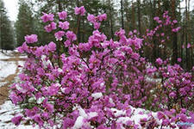
Бо́льшая часть территории Бурятии занята лесами (83 % площади). Весной расцветает рододендрон даурский (называемый местным населением багульником).

Slide 15
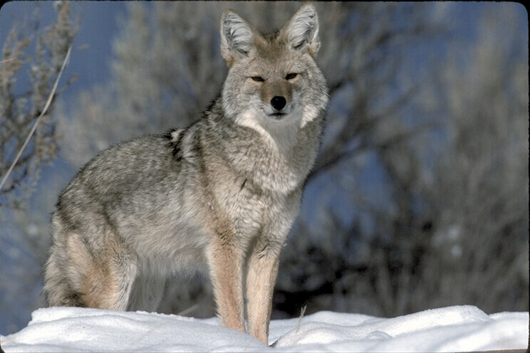
В тайге обитают соболь, белка, лисица, колонок, горностай, рысь, косуля, кабарга, изюбрь, лось, кабан, медведь.

Slide 16
Соболь баргузинский
Белка

Slide 17
Лисица
Колонок

Slide 18
Горностай
Кабан

Slide 19
Рысь
Изюбрь

Slide 20
Косули
Лось

Slide 21
Полезные ископаемые
На территории Бурятии разведано более 700 месторождений различных полезных ископаемых.

Slide 22
247 золота 7 месторождений вольфрама, 13 — урана, 4 — полиметаллов, по 2 — молибдена и бериллия, по одному — олова и алюминия. Также разведано 8 месторождений плавикового шпата, 10 месторождений бурого и 4 месторождения каменного угля, 2 месторождения асбеста, ряд нефритовых и строительного сырья, а также апатита, фосфорита, графитa и цеолитов
Нефрит

Slide 23
Вольфрам
Залежи титана

Slide 24
Недра Бурятии содержат:
48 % балансовых запасов цинка России,
24 % — свинца,
37 % — молибдена,
27 % — вольфрама,
16 % — плавикового шпата,
15 % — хризотил-асбеста.

Slide 25
Заповедники и национальные парки Бурятии
1.Тункинский национальный парк.
2.Забайкальский национальный парк.
3. Баргузинский заповедник.
4.Джергинский заповедник.
5.Байкальский заповедник

Slide 26
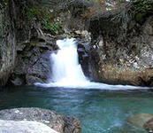
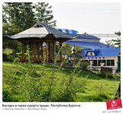
Тункинский национальный парк
Водопад на реке Кыренга.
Минеральные лечебные источники.
Место поклонения местных жителей «Тамхи-Баряша», где просят покровительства во время путешествия.

Slide 27
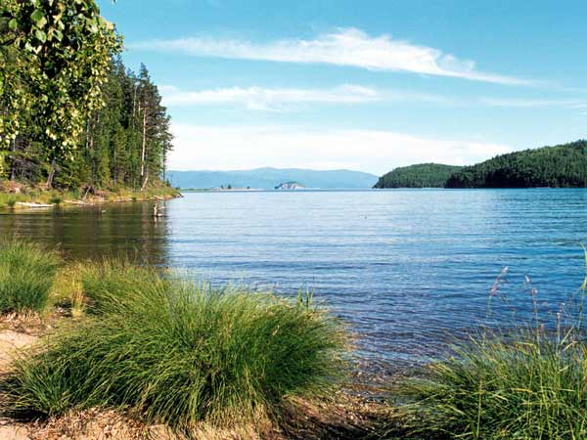
Забайкальский национальный парк
В состав его территории вошли такие замечательные и неповторимые по своей красоте природные комплексы как полуостров Святой Нос, южная часть Баргузинского хребта до Баргузинского заповедника, Ушканьи острова, острова Чивыркуйского залива, Баргузинский и Чивыркуйский заливы.

Slide 28
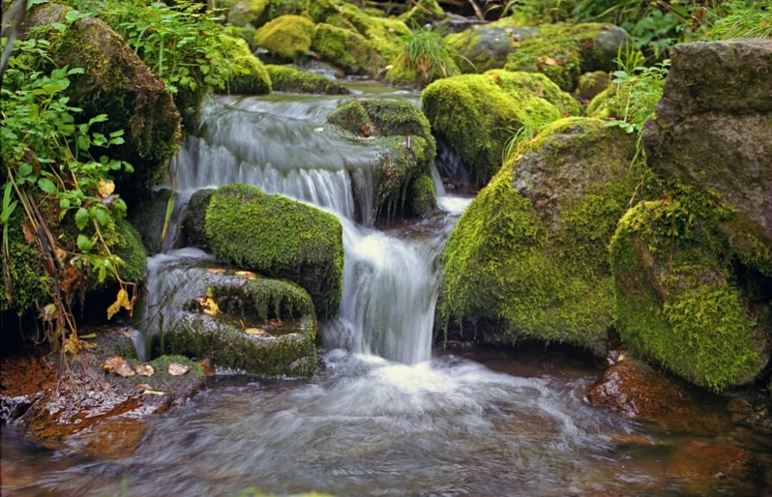
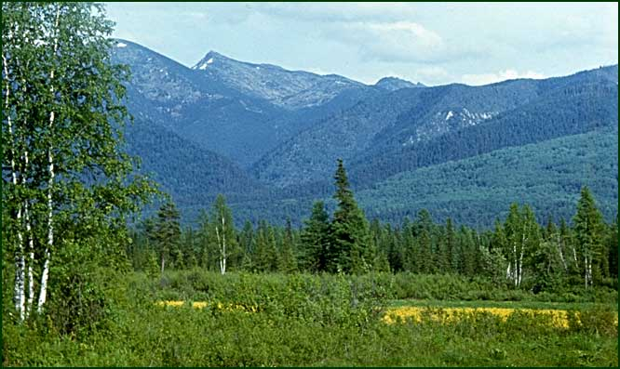
Баргузинский заповедник
Создан для восстановления популяции баргузинского соболя.

Slide 29
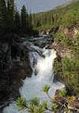
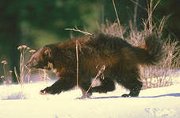
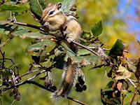
Джергинский заповедник
Находится в Курумканском районе. Охраняется черный журавль и черный аист.

Slide 30
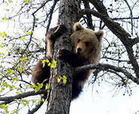
Байкальский заповедник
Территория заповедника стала надежным домом для многих диких растений и животных. В заповеднике встречаются около 40 растений, ставших редкостью для Сибири, а некоторые их них занесены в Красную Книгу России, например, ветреница байкальская, касатик гладкий, башмачок крупноцветковый.

